Slide 1
Program rozvoje obce Bernartice na období 2021–2027: Diskuzní setkání občanů a výsledky dotazníku pro obyvatele.
Obnova a rozvoj duchovního a společenského života na venkově. CZ.03.4.74/0.0/0.0/17_080/0010117
Období dotazování:01-02/2020

Slide 2
Obsah Programu rozvoje obce:
Analytická část
Témata:
Území
Obyvatelstvo- demografická a sociální situace
Hospodářství- ekonomická situace, trh práce
Infrastruktura- technická a dopravní infrastruktura, dopravní obslužnost
Vybavenost území- zdravotnictví, sociální péče, kultura a péče o památky, sport
Životní prostředí – stav ŽP, ochrana ŽP

Slide 3
Obsah Programu rozvoje obce:
Návrhová část
Témata:
Infrastruktura
Školství, mimoškolní výchova
Kultura a cestovní ruch
Sport
Životní prostředí, ekologie
Komunitní život v obci
Sociální politika a zdravotnictví
Doprava
Bezpečnost

Slide 4
Výsledky dotazníkového šetření.

Slide 5
Účast:
Počet vyplněných dotazníků:
216 kusů (169 elektronicky, 47 papírově)
Počet občanů Bernartic nad 15 let:
698 obyvatel
30,94 % obyvatel (nad 15 let) vyplnilo dotazník

Slide 6
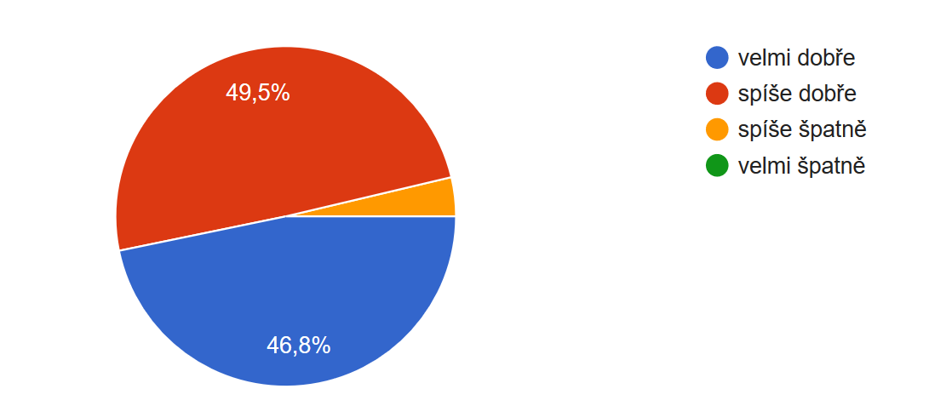
1. Jak se Vám v Bernarticích žije?
3,7%

Slide 7
2. Co se Vám na naší obci nejvíce NELÍBÍ?

Slide 8
3. Pokud se Vám nelíbí něco dalšího, uveďte:
Další (jednohlasé): Špatný signál pro operátory sítě Vodafone, nízké platy, dražší potraviny než ve středočeském kraji, neochota vedení obce při řešení prostoru pro Motokrosovou trať, popíjení alkoholu v přístřešku u hospody mimo pracovní dobu restaurace, dostupnost kvalitní lékařské péče, malá výstavba domů pro důchodce, špatné stavy veřejných domů, Zbory kolem p. Harazimových, Zastupitelé se starají spíše o své zájmy než o zájmy občanů, Zvýšený počet přistěhování, Poškozování veřejného prostranství (hřiště), chlorovat vodu pouze v rámci udržitelnosti systému, zapojení se více důchodců na posezení na domečku, Vztahy ke svému okolí, rozbitý nefunkční vodojem, protipovodňová nádrž v Bukové

Slide 9
4. Co se Vám naopak v naší obci nejvíce LÍBÍ?
Další (jednohlasé): Bývalý starosta (Likérka); Dobrá dostupnost obchodů; Fara; Hezky opravený dům i s prostranstvím u nádraží - chlouba Bernatic; Renovace objektu po povodních; Večerka; Vodní plochy-rybník, potok

Slide 10
5. Jaké služby Vám v obci schází?

Slide 11
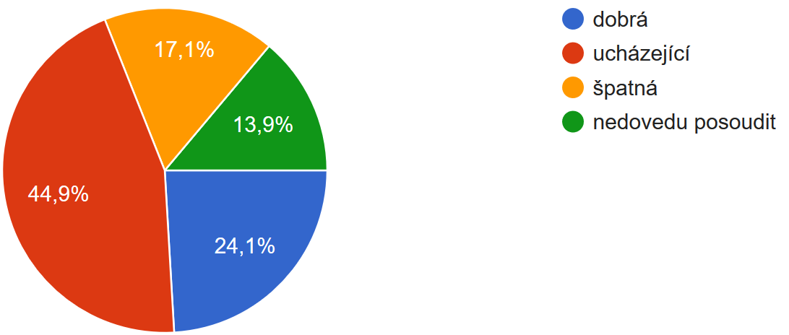
6. Jak hodnotíte dostupnost obce veřejnou dopravou?

Slide 12
7. Pokud máte k veřejné dopravě výhrady, napište jaké:

Slide 13
8. Má obec investovat do…

Slide 14
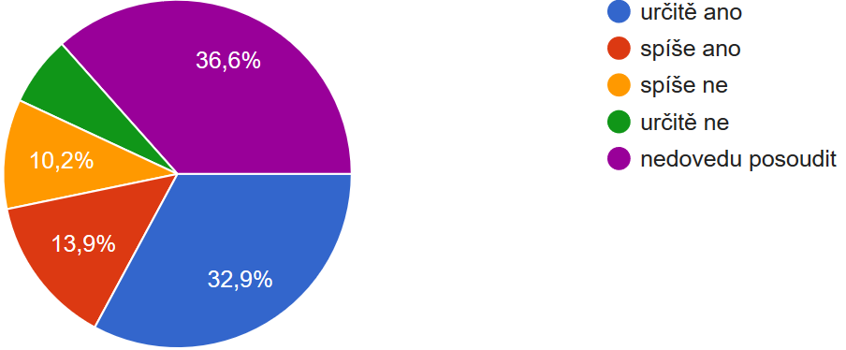
9. Chybí v Bernarticích nájemní byty?
36,5%
6,5%

Slide 15
10. Jste spokojeni s...

Slide 16
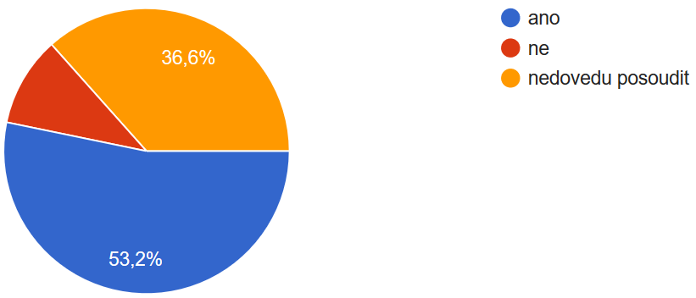
11. Měla by se obec zaměřit na pozemky pro výstavbu rodinných domů?
7,8%
10,2%
7,8%

Slide 17
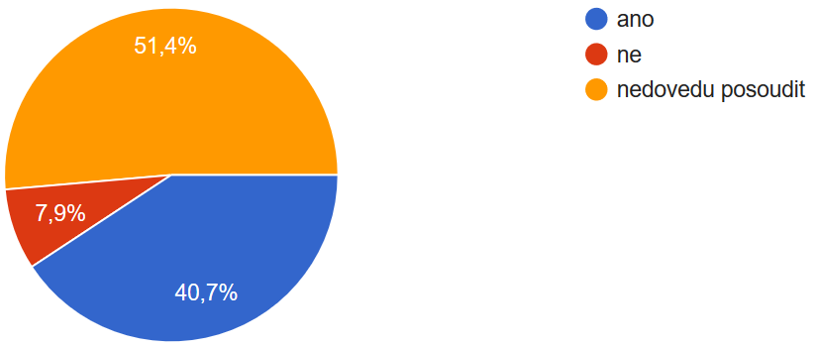
12. Měla by se obec zaměřit na rozšíření internetu optickým kabelem?

Slide 18
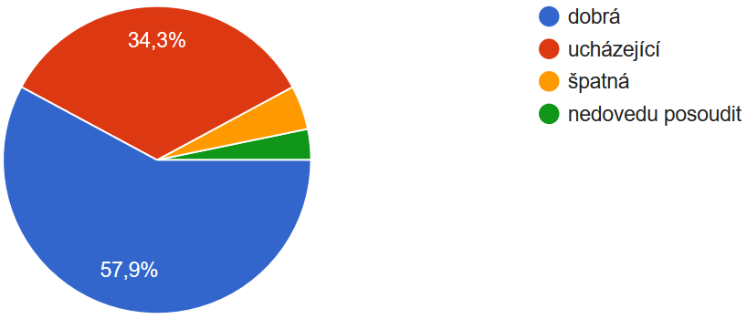
13. Péče o veřejnou zeleň je?
4,6%
3,2%

Slide 19
14. Jak jste spokojeni s… (Každý bod oznámkujte jako ve škole známkami 1–5 dle toho, jak jste s ním spokojeni):

Slide 20
14. Jak jste spokojeni s… (Každý bod oznámkujte jako ve škole známkami 1–5 dle toho, jak jste s ním spokojeni):

Slide 21
14. Jak jste spokojeni s… (Každý bod oznámkujte jako ve škole známkami 1–5 dle toho, jak jste s ním spokojeni):

Slide 22
15. Pokud Vám nevyhovuje kvalita místních komunikací, napište kde (které ulice):
Od hasičské zbrojnice k váze je tam dost nepříjemný “skok”
Před ZŠ je třeba umístit retardér a spravit chodník na mostě.
Horní Heřmanice okolo kapličky
spadlá zítka pod Liborem Ptáčkem,měla by se opravit
Kanály po hlavní cestě
Komunikace do Bukové
Buková-Tomíkovice je katastrofa
mezi bytovkami za hospodou,panelová cesta
Horní Heřmanice
Od OÚ do Bukové propadlé dekle od kanálů
Kopec do Heřmanic
Nepořádek kolem třídění odpadů (Jednota, stará škola)
zametat chodníky/při sekání trávy uklidit chodník
Chodník na mostě u OÚ
Cesta z Bukové do Tomíkovic je ve špatném stavu, chybí patníky. Horní Heřmanice - cesta z učiliště přes kopec a k nádraží - přímo v blízkosti školy
Horní Heřmanice, Tomíkovická cesta, u zbrojnice

Slide 23
15. Pokud Vám nevyhovuje kvalita místních komunikací, napište kde (které ulice):
Zámková cesta až na Dolní Dvůr
Chodník směr H. Heřmanice na konec obce
Na mostě
H. hermanice - ves
Hlavní most u školy, chodník
Cesta Buková - Tomíkovice - tankodrom
Chodníky přes řeku, most ke škole a Jednotě
Hlavní cesta Buková - Bernatice obecní úřad
Snad jen chodníky na mostě u školy
Kanály
Pod hospodou mezi bytovkami
Horní Heřmanice
Hlavní most
Chodník na mostě
chodníky na mostu u obecního úřadu, jsou samý výmol
chodník na mostě u školy
mezi bytovkami a hospdou
Nádvoří za panelákama

Slide 24
16. Pokud máte výhrady k dopravní situaci v obci, napište je (co a kde upravit, kde omezit rychlost, jaké zlepšení):
Horní Heřmanice směr na Pl , upravit rychlost z obou směrů, silnice je velmi úzká a auta zde jezdí dosti rychle.
Dopravní značení Tomíkovické cesty, patníky
neoznačená dopravními značkami ulice Dub - k Burešům, Chromíkům...
Úsek p. Bureš - p. Křenová - rychlá jízda...
Od p. Kubáně po p. Záhorského (jezdí zde dost rychle)
Mosty -ke kavárně, U Šochů...
Zastávka u OÚ chybí ochrana před deštěm, větrem, sněhem
V Bukové
zákaz nákladní dopravy přes hraniční přechod

Slide 25
17. Pokud vám nevyhovuje kvalita zimní údržby komunikací, napište proč a kde (které ulice):
Horní Heřmanice
U hřbitova
Celá Buková (hlavní tah)
Když mrzne, více sypat přes kopec
Tomíkovická cesta
Nahrnutí sněhu do výjezdů
Vrch Bukové až po křižovatku cesta není pořádně zaopatřená
Zámková cesta až na Dolní Dvůr
Podél náhonu
Námraza - mosty, náhon, cesta Kotouč ,hřbitov
Všechny ulice špatná údržba, když to namrzne a napadne sníh
Neposypané, špatně odhrnuté silnice
Nahrnutý sníh do vjezdu domů
U autobusových zastávek
Pokud je sníh a mrzne, údržba vedlejších cest

Slide 26
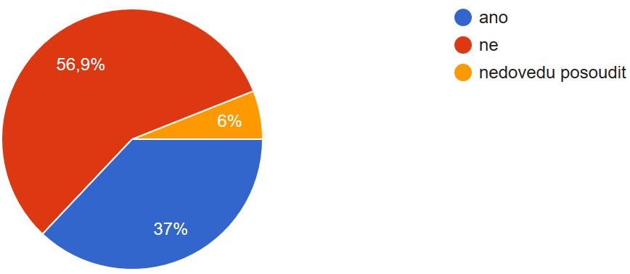
18. Schvalujete případný zákaz volného pálení listí a drobných větví?
57%

Slide 27
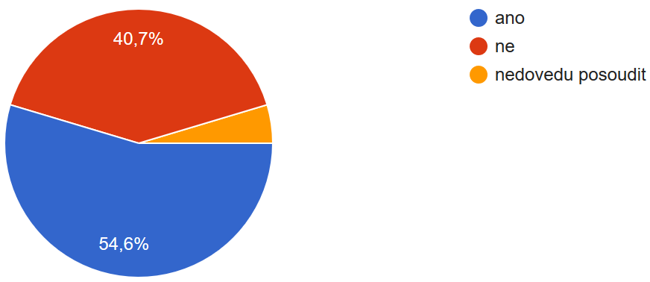
19. Schvalujete případný zákaz hlučných prací – např. řezání, sekání o nedělích a svátcích?
40,8%
4,6%

Slide 28
20. Chybí v obci dopravní zrcadla? Pokud ano, napište kde:
Další: Pomník obětem války; U Agroholdingu; Křižovatka u Rattayů; Zatáčka u mohaplů; 4 roky rozbité u klinců; Malé zrcadlo u obce; Výjezd u hřiště (tůje u klíčů); Zrcadlo u OÚ; Výjezd ze hřiště, zatáčka u Klandajku; Od Rybára směr Domeček; Tam kde jsou křižovatky, hlavní silnice; V zatáčce u Mohadlů; Na kruhovém objezdu; U železničního přejezdu je rozbité; Na křižovatce u kulturního domu má zrcadlo špatný stav, poskytuje špatný výhled, často otočené větrem; Na křižovatce Hukovice – Hudnava; Výjezd z panelky na hl. silnic -u Matoušků, Výjezd ze zámečku, Křižovatka v Heřmanicích

Slide 29
21. Umístili byste někde po obci retardéry? Pokud ano, napište kde:

Slide 30
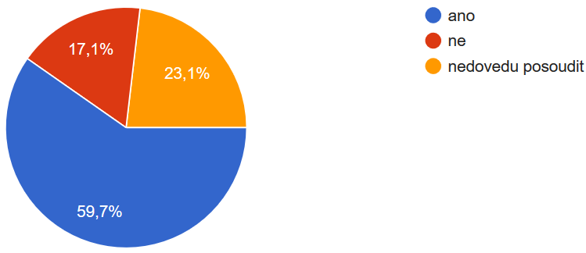
22. Uvítali byste v obci koupaliště s přírodním čištěním vody (biotop)?
17,2%

Slide 31
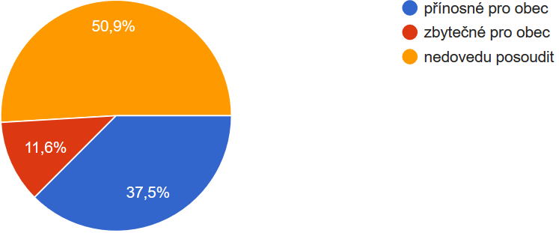
23. Partnerství s městysem Diedorf (Německo) vidíte jako:

Slide 32
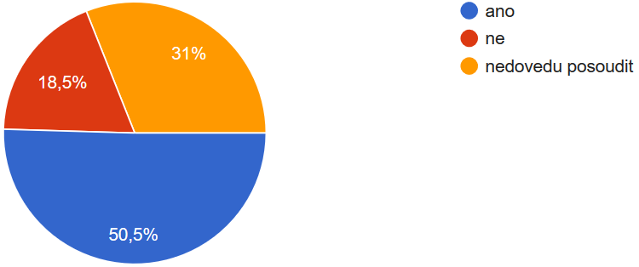
24. Uvítali byste rozšíření sportovního vyžití pro dospívající a dospělé (např. posilovací stroje v intravilánu obce)?

Slide 33
25. Pokud byste uvítali sportovní vyžití pro dospívající a dospělé, napište co:

Slide 34
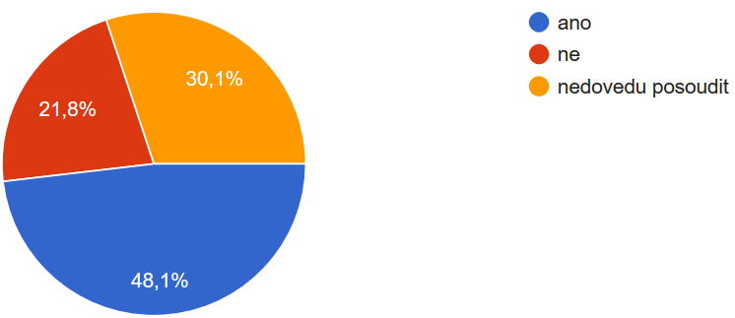
26. Uvítali byste další dětské hřiště – mimo mateřskou školku?

Slide 35
27. Pokud ano, kde?
U bytovek
U hřiště
Za školou
Poblíž centra obce
Na Matouskovem
Vedle workoutu
Louka u potoka
V okolí fotbalového hřiště nebo vedle hostince ( vylepšení stávajícího).
v horní části Bernartic, třeba v blízkosti odpočivadel
Školkové hřiště není dostupné. Naproti hasičárny, bývalé "Matouškovo"
CVA
před bytovkami za hospodou, pozemek (Matouškovi),
Např. V blízkosti workoutového hřiště
Zajimavá otázka. Napadá mě to udělat u železniční zastávky. Zvýší se tak počet lidí v této likalitě a je to poblíž bowlingu.
Naproti Antalum, bývalé Matouškovo, nebo vedle pani Kateriny Vršanové, pod hornim obchodníkem
Na Matouškovem,u hospody na Křižovatce
Co třeba v areálu hřiště?
Rozšířit vybavení u hospody OÚ
Louka u bytovek
Vedle školy, okolo hřiště
Stačilo by opravit a zrekonstruovat hřiště u hostince na křižovatce
Vedle velkého hřiště
Betonové parkoviště vedle škol. hřiště

Slide 36
27. Pokud ano, kde?
hospoda na křižovatce
Prostor workoutového hřiště
Školní tělocvična
Hned vedle work hout hřiště. Oplotit vše kolem, dětí je v obci spoustu
Na hřišti
Za hospodou u p. Gajdoše
U hřiště Sokol Bernartice
Možná v blízkosti fotbal. hřiště (využití při zápasech, akcích)
Vedle cyklohřiště
po spadlém domě po povodni
víc nahoru v obci
V horní části obce směr Biková, možno i v Bukové u zámečku
V Bukové
U kašny, příp. u work-outového hřiště
Matouškovo, Fibingerovo
U Fibingerů
V okolí hřiště
Místo stodoly u bytovek
U bytovek
Za "Matouškem"
U hasičárny
Vedle hřiště u potoka, součástí by byl nízký plotek (kvůli psům)
na louce na proti prodeje písku
u Jednoty

Slide 37
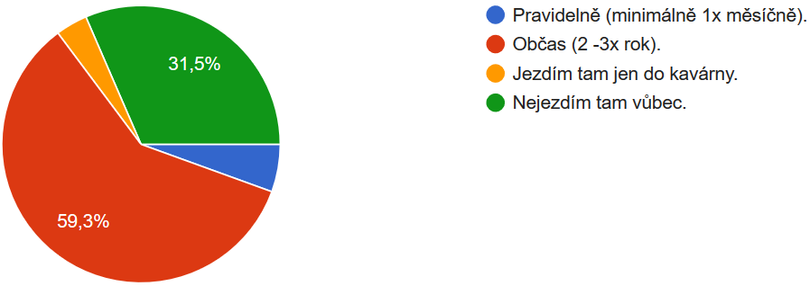
28. Navštěvuji Tančírnu v Račím údolí a její kulturní program:
3,6%
5,6%

Slide 38
29. Pokud máte výhrady k třídění odpadu, napište:

Slide 39
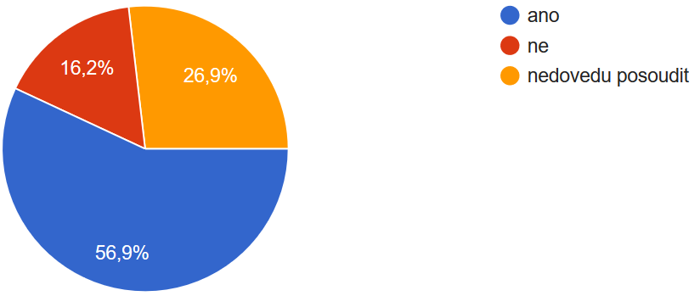
30. Má obec zavést evidenci sběru komunálního odpadu a motivovat obyvatele Bernartic k většímu třídění snížením poplatku za popelnice?

Slide 40
31. Otázky k bioodpadu:

Slide 41
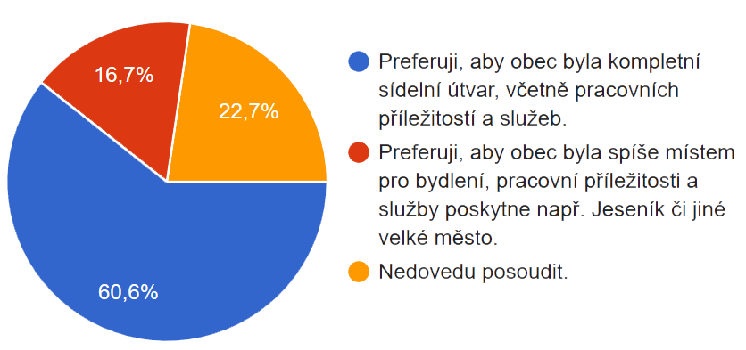
32. Základní směr rozvoje obce:

Slide 42
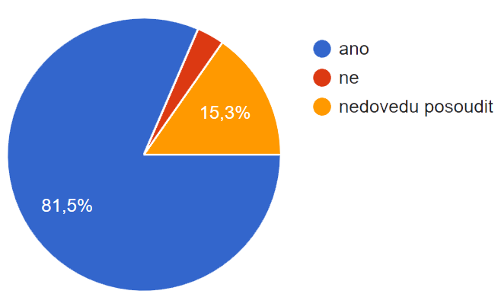
33. Měla by se obec zaměřit na vytváření podmínek pro podnikání a rozšíření pracovních příležitostí?
3,2%

Slide 43
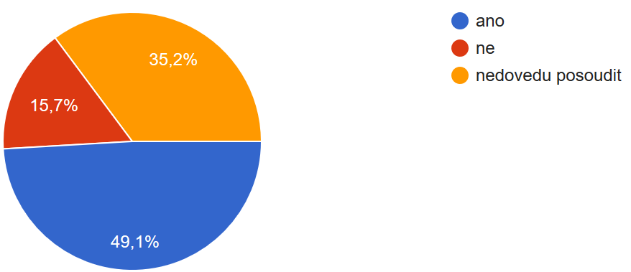
34. Má obec jako zřizovatel základní školy usilovat o vytváření podmínek pro zapojení odborníků jako asistent pedagoga, speciální pedagog, dětský klinický psycholog, a to pro potřeby žáků, rodičů a pedagogického sboru?

Slide 44
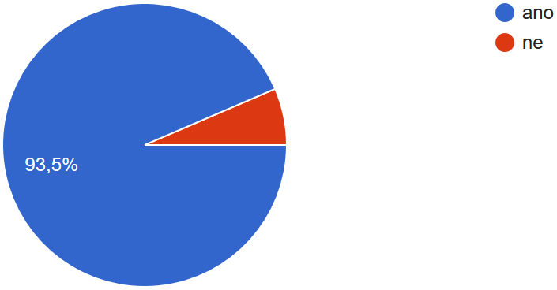
35. Máte v Bernarticích trvalé bydliště?
6,5%

Slide 45
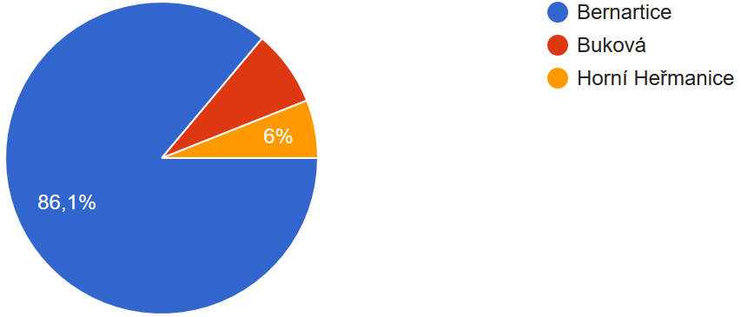
36. Ve které části obce žijete?
7,9%

Slide 46
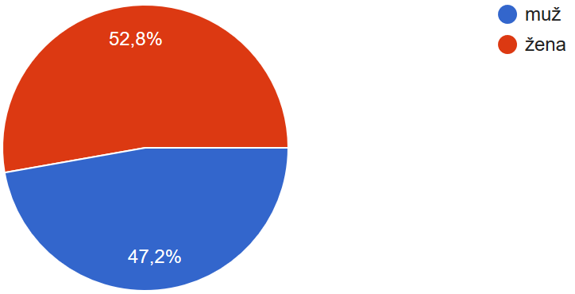
37. Jste:

Slide 47
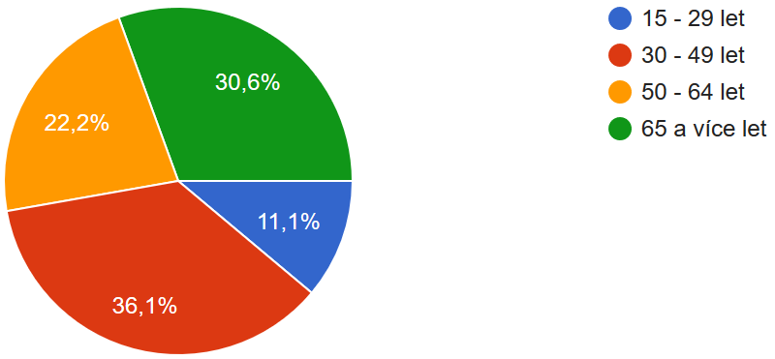
38. Váš věk:

Slide 48
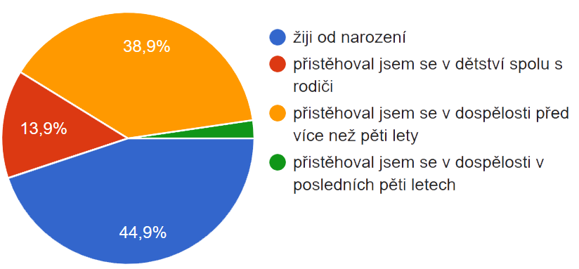
39. V obci:
2,3%

Slide 49
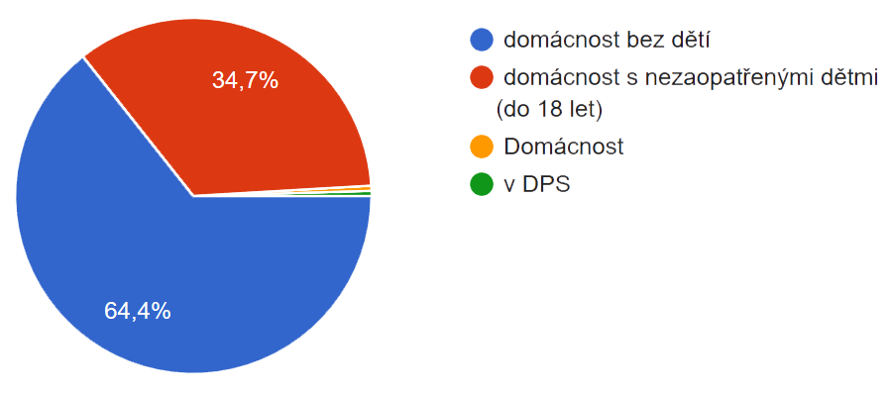
40. Typ Vaší domácnosti:
34,6%
0,5%
0,5%

Slide 50
41. Vaše další náměty, připomínky, komentáře:
Myslím si, že by nebylo správné hned bourat vlakové nádraží, ale spíš se ho snažit opravit jak to několik let chtěl i pan Mojmír Michálek. Víc místa a her venku pro děti. V tančírně se třeba snažit i o jiné muzikanty, kapely, které by hráli i mladší generaci.
Nesouhlasím s likvidací nádražní budovy obce.
Splávky na potoku pro udržení vody
Postavit most do Matouškovy zahrady, byl tam snad 100 let a schází.
Věřím, že nezůstane pouze u dotazníku a obec úspěšně nsváže na práci bývalého starosty ve prospěch všech občanů Bernatic.
Parkoviště u hřiště, oprava cesty, panelů mezi řadovými bytovkami a chodníku.
Obec by měla investovat do vodovodu a kanalizace. Dále by se měla zabývat vyhláškou, která upravuje pálení listí apod., hlukem, který vytvářejí hlavně chalupáři ve svátky a neděle.
Chtěla bych poděkovat za tento dotazník, je pěkné říct i anonymně svůj názor.
Zavést koše na psí extrementy, nebourat vlakové nádraží, udělat z něho místo pro setkání důchodců, mládeže. Může tam být i posilovna, sauna apod. Více dohlédnout na pořádek v obci, opravit bývalý internát, sběrný dvůr
Aby obec zůstala obcí, ne městem, zachovat historii
“Cvičák” pro psy. Nelíbí se mi komunikace mezi místními spolky, ochlastové u obchodu (u Martina), volný pohyb psů, nepořádek na tribunách a pumptrackové dráze (víčka od piva).
Zajistit zákaz požívání alkoholu na veřejnosti. Kolem obchodu-katastrofa
Bylo by dobré alespoň 2-3- stojanky s pytlíky pro psí eexkrementy, umístění více retarderu v obci
Zákaz pohybu dětem na hřišti po setmění (v létě do 21.00 hod) - hluk a nepořádek. Alespoň 1x ročně veřejné zastupitelstvo, aby lidé, kteří jsou přes týden mimo obec za prací, mohli vyjádřit své názory zastupitelům, které si zvolili

Slide 51
41. Vaše další náměty, připomínky, komentáře:
Lepší využítí strojového parku pro občany.
Věřím že díky tomuto dotazníku bude naše obec jen vzkvétat a realizace plánů na její rozvoj bude co možná bez komplikací. Děkujeme za ochotu a vynaložené úsilí jeto super gesto.
Řešit problém s nepřizpůsobivými, podpořit policii blíže, zachránit a opravit nádraží
Omezit přístup nepřízpůsobivým občanům, dokončit dlažbu k soukroumým domům z cesty, postavit opatrovnický dům pro důchodce, taxi pro důchodce k návštěvě lékaře,snížit daň z nemovitosti.
Méně romských obyvatel, sníží se tím krádeže, rvačky na staré poště. Bude se tu mnohem lépe bydlet.
Nelíbí se mi špatný stav budov na okraji Bernatic
Zakázat vjezd zemědělské techniky na zámkovou dlažbu, hlavně těžké traktory, ulice bytovek
Krytý bazén s tobogánem
Rekonstrukce nádražní budovy, vybudování Fitness a posilovny
Snížit počet opálených spoluobčanů na minimum
Že se práce pro obec neoslovuji místní firmy.
Obec se hodně zasloužila o to, aby se nám tu bydlelo a žilo dobře a příjemně a doufáme, že to bude i nadále, ale hlavně to záleží i na nás občanech. Děkujeme.
neinvestovat žádné peníze mimo katastrální území Bernatic a raději financovat projekty v obci Bernatice, např. záchrana vlakového nádraží, fitko, wellness
Zrušit firmu Compzity, zaměřit se na protipovodňovoá opatření nad Bukovou
Vadí mi stále noví občané tmavé pleti, kteří se sem stěhují a nemají k obci žádný vztah, ničeho si neváží. děti mají v hlavách vši, které potom mají naše děti a škola jim je nemlže kontrolovat hlavy, protože je to diskriminuje.
Mohl by se postavit most do bývalé Matouškové zahrady a udělat tam park z lavičkami
vadí -znečistěná vozovka końskými exkrementy
Uvítala bych více odpadkových košů v obci, lepší a vstřícnější komunikaci některých zaměstnanců obce.

Slide 52
41. Vaše další náměty, připomínky, komentáře:
Zlepšit pořádek kolem popelnic, vadí přibívající množství Romů
Větší pořádek v dědině, je to katastrofa. Zaměstnat více žen na úklid. Upozornit majitele pošty, aby bylo dbáno v okolí budovy o popelnice.
Co chcete nabídnout pro případné zájemce o bydlení v Bukové. Za posledních 20 let jsme neudělali vůbec nic - kromě mostů a zastávek (díky povodni -mají si občané přát další povodeň?)
Přeji naší obci ať se jí daří a lidé jsou zde spokojení.
větší péče o zeleň, vysazování stromů, alejí, okrasných dřevin
retardéry u mateřské i základní školy
Velice si přeji, aby se uskutečnila rekonstrukce rybníku v Horních Heřmanicích
Pozemek naproti zbrojnice dejte do nájmu nebo odprodejte hasičům. Vlakové nádraží budovu buď rekonstrujte nebo zbourejte. Obecní kanalizaci + vodovod vlastnite, neprodávejte ani pronájem.
Vyhrazená lokalita pro Rómy
p. fuska by si měl uklízet po svém psovi, neustále to uklízíme my
udržovat příkopy, více menších rybníčků, tů%nky. Vysazovat aleje, remízky, řady topolů a rychle rostoucích dřevin pro zpomalení rychlosti větru, najít a upravit studánku
Udělat nové hřiště. Nebo aspoň udělat zavlažování
Vytvořevní bezpoplatkové zóny pro celou obec Bernatice, včetně Bukové a H. Heřmanic
Uvítal bych radikální snížení počtu romských obyvatel. Z obce takto zmizí veškeré krádeže, potyčky.

Slide 53
41. Vaše další náměty, připomínky, komentáře:
PŘIPOMÍNKA K NOČNÍMU RUŠENÍ KLIDU PSI!
Budova nádraží - snad by byla možná částečná oprava tak, aby nebyla ostudou naší obce. Lepší úklid ploch u nádraží
Proč se na stavební úpravy a zednické práce neoslovují místní firmy.
Autobusová zastávka č. 7 + Buková - nefunkční, nepřízeň počasí. Historie obce - zachovat budovu vlak nádraží. Kontaktovat majitele neudržovaných a zanedbaných nemovitostí
Rekonstrukce nádražní budovy
Pro nemohoucí důchodce roznáška obědů do bytu.
mám zájem o zachování vlakového nádraží-budovy .velmi by mne potěšilo ,kdyby se obnovil rybník v Heřmanicích,případně vybudování koupaliště,jinak radary při vjezdu do obce, případně cyklostezky do okolních obcí.
Zlepšit pořádek kolem popelnic. Vadí přibívající množství Romů.
Nelíbí se mi, když Agroholding jezdí přes vesnici se slámou, nebo když dělají podzimní práce na polích, pak ta cesta vypadá

Slide 54
Děkujeme za pozornost.
Obnova a rozvoj duchovního a společenského života na venkově. CZ.03.4.74/0.0/0.0/17_080/0010117
Ing. Josef Smetana
Ing. Petra Křivánková

